Slide 1
Seguridad

Slide 2
¿Cómo funciona la seguridad en Blockchain?

Slide 3
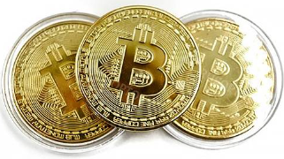



Criptografía
SC
SC
1
2
3
Clave privada
Clave pública
1
2
Frase de recuperación
1
2
3
Firma digital 1
Clave privada
1
Clave privada
Firma digital 2

Slide 4

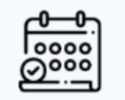
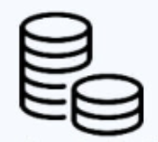

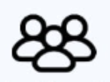
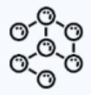
Mecanismos de consenso
Proof of Work (PoW)
Proof of Stake (PoS)
La probabilidad de validar un bloque es determinada por lo que el minero esta dispuesto a apostar
El minero obtiene recompensas en bloque según la cantidad de trabajo realizado
Se selecciona un nuevo creador de bloques en función de la cantidad de monedas que posee
No reciben recompensa por bloque como en PoW. Ganan gas de la red como recompensa
El minero que primero resuelva el problema, se llevará la recompensa
No reciben recompensa por bloque como en PoW. Ganan gas de la red como recompensa
Se crean comunidades de mineros para aumentar las probabilidades de resolver el problema (costo energético)
Descentralizado y más rentable (menos consumo energético)

Slide 5
¿Cómo funciona la seguridad en SQL?

Slide 6
¿Por qué es importante la seguridad en una base de datos?
Acceso indebido
Alteración no autorizada de datos
Fuga de información

Slide 7
Buenas prácticas desde el diseño
Llave Primaria: Garantiza que cada registro en una tabla sea único e identificable.
Llave Foránea: Crea una relación entre tablas, vinculando una columna en una tabla con la llave primaria de otra tabla para mantener la integridad referencial.
ID | Nombre | Precio
1 | Pizza | 30,000
2 | Pasta | 25,000
ID | Nombre | Teléfono
1 | Juan | 123456
2 | Daniela | 654312
ID | ClienteID | PlatilloID | Fecha
1 | 2 | 2 | 14-10-24
2 | 2 | 1 | 16-10-24

Slide 8

Control de acceso con permisos
¿Qué pasaría si cualquiera pudiera modificar los datos?
Flujo para creación de roles y permisos
Configuración de permisos
Acceso a la base de datos
Login al nivel del motor de consulta

Slide 9
¿inyección SQL?
Manipulación de consultas para acceder o destruir información.

Slide 10
Registro de auditoria
¿Cómo sabemos quién hizo qué y cuándo?
Votos
Tabla de Auditoria
ID | ClienteID | PlatilloID | Fecha
1 | 2 | 2 | 14-10-24
2 | 2 | 1 | 16-10-24
Activador o Trigger

